Slide 1

ISPC
INSTITUTO SUPERIOR POLITÉCNICO CÓRDOBA
Proyecto Final Analista de datos
Grupo DataDinasty

Slide 2

Propósito de proyecto
La creación de modelos de regresión para entender la relación entre diversas variables independientes (como la frecuencia cardíaca, la edad y la presión de pulso) y la presión arterial.
Utilizando un conjunto de datos de estudios de presurometria en pacientes con hipertensión, se busca predecir la presión arterial de nuevos pacientes y analizar qué variables tienen un impacto significativo en esta.
Este análisis permitirá identificar patrones y relaciones clave que pueden ser útiles en el diagnóstico y tratamiento de condiciones relacionadas con la presión arterial.

Slide 3
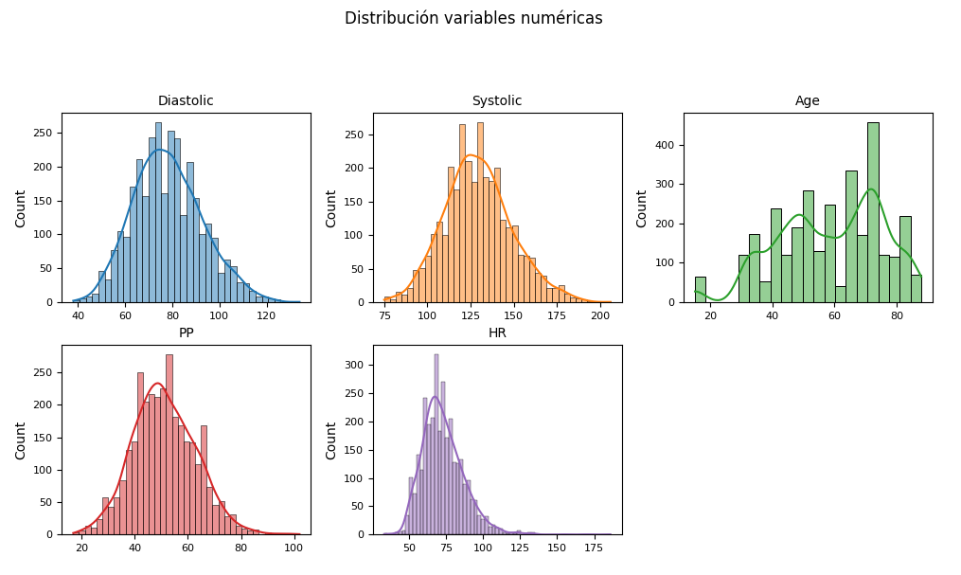
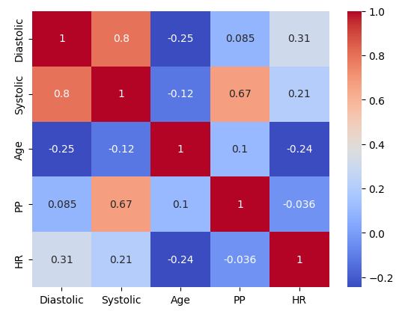
Evaluación de Variables

Slide 4
Relación entre Presión Sistólica y Edad
Objetivo
Comprender la relación: si existe una relación estadísticamente significativa entre la presión sistólica y la edad.
Predicción: Se quiere crear un modelo que permita predecir el valor de la presión sistólica conociendo la edad de un paciente. Esto podría ser útil para identificar a pacientes con mayor riesgo de hipertensión.
Pasos:
Selección de variables (‘edad’ como variable independiente y ‘presión sistólica’ como variable dependiente). División de datos de entrenamiento y prueba. Ajustes.
Creación y entrenamiento del modelo de regresión lineal simple.
Predicciones.
Evaluación del rendimiento del modelo mediante cálculo de parámetros estadísticos.

Slide 5
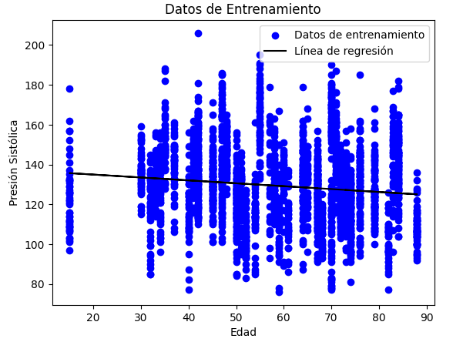
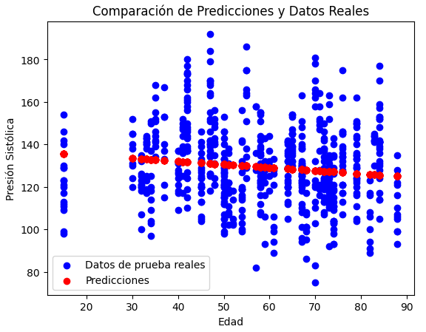
Relación entre Presión Sistólica y Edad
Pendiente negativa: -0.14562906. Este valor indica la disminución promedio de la presión sistólica por cada año adicional de edad.
Error Cuadrático Medio (ECM): 18.7462: Error entre los valores reales y los predichos. En este caso da un número significativo que indica que el modelo no se ajusta del todo bien a los datos.
Error Absoluto Medio (MAE): 14.6835: Al igual que el ECM, este valor mide el error promedio de las predicciones, pero de una manera más directa. Indica que, en promedio, las predicciones se desvían en aproximadamente 14 unidades de los valores reales.
Coeficiente de Determinación (R²): 0.0110: Este valor es muy bajo y significa que solo el 1.10% de la variabilidad en la presión sistólica puede ser explicada por la edad. En otras palabras, la edad es un muy pobre predictor de la presión sistólica en este caso.

Slide 6
Conclusión
La edad no es un buen predictor de la presión sistólica, la baja R² indica que la edad explica una proporción muy pequeña de la variabilidad en la presión sistólica.
El modelo tiene un alto índice de error, los valores de ECM y MAE son relativamente altos, lo que sugiere que las predicciones del modelo son imprecisas.

Slide 7
Relación Presión del pulso y Presión Sistólica
Objetivo
Comprender la relación: si existe una relación estadísticamente significativa entre la presión sistólica y la presión del pulso.
Predicción: Se quiere crear un modelo que permita predecir el valor de la presión sistólica conociendo la presión del pulso del paciente. Esto podría ser útil, por ejemplo, para estimar la presión sistólica en pacientes donde esta medición no está disponible.
Pasos:
Selección de variables (‘PP’ como variable independiente y ‘presión sistólica’ como variable dependiente). División de datos de entrenamiento y prueba. Ajustes.
Creación y entrenamiento del modelo de regresión lineal simple.
Predicciones.
Evaluación del rendimiento del modelo mediante cálculo de parámetros estadísticos

Slide 8
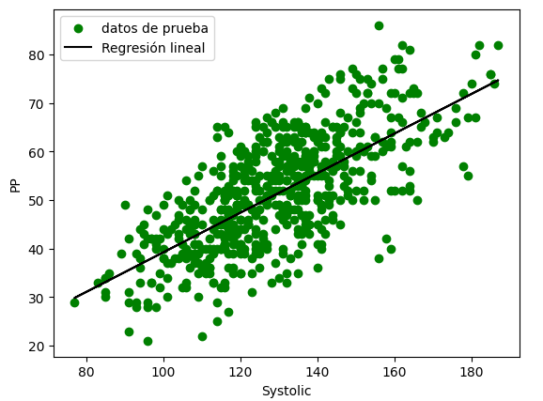
Relación Presión del pulso y Presión Sistólica
Pendiente positiva: 0.4076 indica que a medida que aumenta presión del pulso en una unidad, la presión sistólica tiende a aumentar en aproximadamente 0.4076 unidades. Esto sugiere una relación positiva entre ambas variables.
Coeficiente de Determinación (R²): 0.4977, indica que aproximadamente el 50% de la variabilidad en la presión sistólica puede ser explicada por la presión del pulso. Es decir, la presión del pulso es un buen predictor, pero no explica toda la variabilidad.
Error Cuadrático Medio (ECM): 8.2764 indica que, en promedio, nuestras predicciones de la presión sistólica están desviadas en aproximadamente 8.28 unidades de los valores reales.
Error Absoluto Medio (MAE): 6.6569 indica que, en promedio, nuestras predicciones de la presión sistólica están desviadas en aproximadamente 6.66 unidades de los valores reales.

Slide 9
Conclusión
La pendiente positiva indica que a medida que aumenta presión del pulso en una unidad, la presión sistólica tiende a aumentar. Esto sugiere una relación positiva entre ambas variables.
El R² indica que la presión del pulso es un buen predictor ya que aproximadamente el 50% de la variabilidad en la presión sistólica puede ser explicada por la presión del pulso.

Slide 10
Relación entre Presión Sistólica, Frecuencia Cardiaca y Presión por Pulso
Objetivo
Comprender la relación: Se busca determinar si HR (frecuencia cardiaca) y PP (presión del pulso) aumenta, también la presión sistólica lo hace.
Predicción: Se quiere crear un modelo que permita predecir el valor de la presión arterial de nuevos pacientes con valores conocidos de HR y PP en este caso específico.
Identificar que variables independientes tienen un impacto significativo en la presión arterial sistólica.
Analizar la relación entre las variables independientes y la presión arterial sistólica.
Predicciones.
Evaluación del rendimiento del modelo mediante cálculo de parámetros estadísticos
Este enfoque permite no solo predecir la presión arterial de nuevos pacientes, sino también identificar qué variables tienen un impacto significativo en la presión arterial sistólica y analizar la relación entre estas variables. Con esta información, los médicos pueden hacer diagnósticos más informados y personalizados.

Slide 11
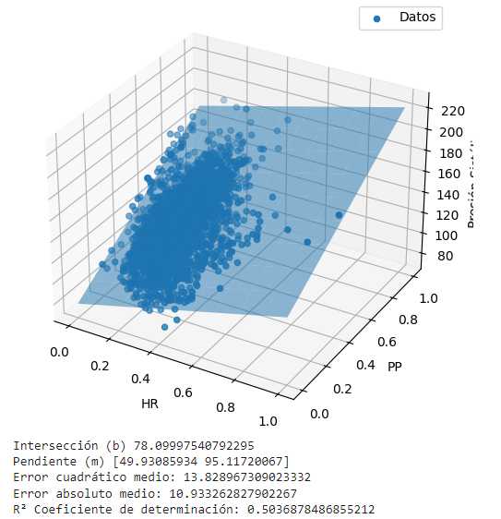
Interpretación
Intersección (b): 78.099 - Este es el valor predicho de la variable dependiente (en este caso, la presión sistólica) cuando todas las variables independientes son cero. Es el punto donde la línea de regresión cruza el eje Y.
Pendiente (m): En este caso, por cada unidad que aumenta la frecuencia cardíaca (HR), la presión sistólica aumenta en promedio 49.93 unidades, y por cada unidad que aumenta la presión de pulso (PP), la presión sistólica aumenta en promedio 95.12 unidades, manteniendo constante la otra variable.
Error cuadrático medio (MSE): Un MSE más bajo indica que las predicciones del modelo están más cerca de los valores reales. En este caso, el MSE de aproximadamente 13.83 sugiere que, en promedio, las predicciones de tu modelo están desviadas en 13.83 unidades cuadradas de los valores reales.
Error absoluto medio (MAE): En este caso, el MAE de aproximadamente 10.93 sugiere que, en promedio, las predicciones de tu modelo están desviadas en 10.93 unidades de los valores reales.
R² Coeficiente de determinación: Un valor de 0.5037 sugiere que aproximadamente el 50.37% de la variabilidad en la presión sistólica es explicada por el modelo. Esto significa que el modelo tiene una capacidad moderada para explicar la variabilidad de los datos.

Slide 12
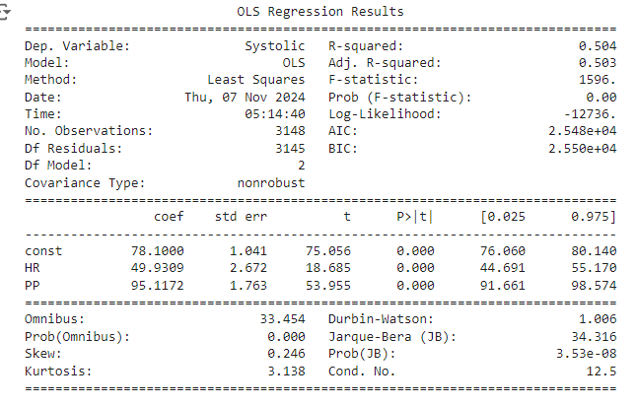
OLS Resultados de la Regresión
Frecuencia Cardiaca (HR)
Presion por pulso (PP)

Slide 13
Conclusión
Según los resultados obtenidos, el modelo explica aproximadamente el 50.4% de la variabilidad en los valores de presión sistólica, lo cual indica que otras variables o factores externos explican el 49.6% restante. Aunque este porcentaje de explicación es moderado, muestra que tanto la frecuencia cardíaca como el pulso de presión tienen una influencia significativa en la presión sistólica.
Ambos coeficientes (49.93 para HR y 95.12 para PP) son estadísticamente significativos, lo que implica que un incremento en cualquiera de las dos variables se asocia con un aumento en la presión sistólica.
Sin embargo, la prueba de normalidad (Omnibus y Jarque-Bera) muestra que los residuos no siguen una distribución normal perfecta, lo que podría afectar la precisión del modelo en algunos casos. Además, el valor de Durbin-Watson sugiere cierta autocorrelación positiva en los residuos, lo cual es un aspecto que debería revisarse para mejorar la robustez del modelo.
En conclusión, este modelo es razonablemente adecuado para predecir la presión sistólica usando HR y PP, pero se debe tener en cuenta que, al explicar solo el 50.4% de la variabilidad, existen otros factores influyentes que podrían enriquecer el modelo.

Slide 14
Regresión Logística (Hipertensión)
Objetivo
Comprender la regresión: se busca clasificar los pacientes que padecen hipertensión.
Predicción: se establece que en base a los datos de los pacientes como Frecuencia cardíaca, Presión sistólica, Diastólica y presión por pulso si padecen hipertensión.

Slide 15
Creación del Modelo
Creación de la variable objetivo hipertensión
Definición de variables
Imputación de valores faltantes
Estandarización de las características
División en entrenamiento y prueba
Ajuste de hiperparámetros usando GridSearchCV
Selección del mejor modelo
Predicción y evaluación del modelo
Predicción de probabilidades para todo el conjunto de datos

Slide 16
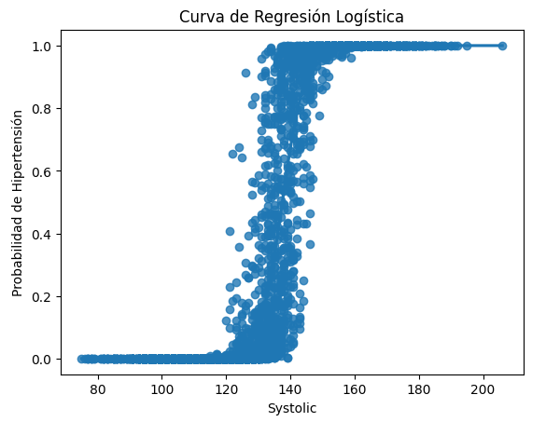
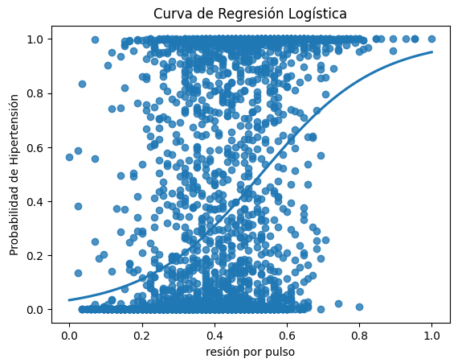
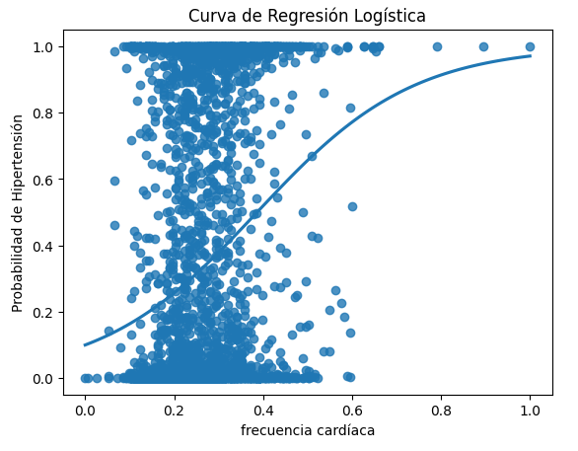
Curva Sigmoide
Esta curva muestra cómo la probabilidad de tener hipertensión cambia a medida que varía la variable independiente

Slide 17
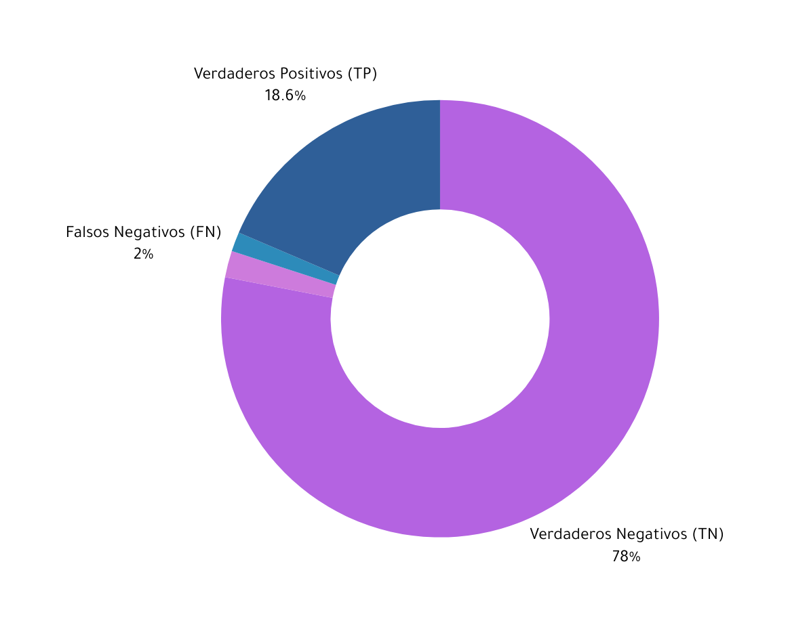
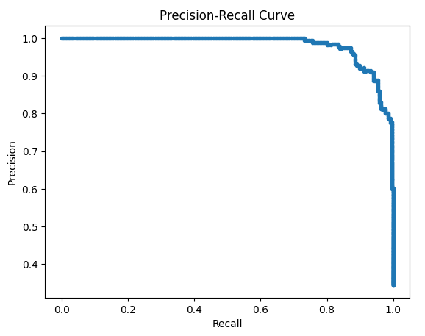
Curva de Precisión-Recall

Slide 18

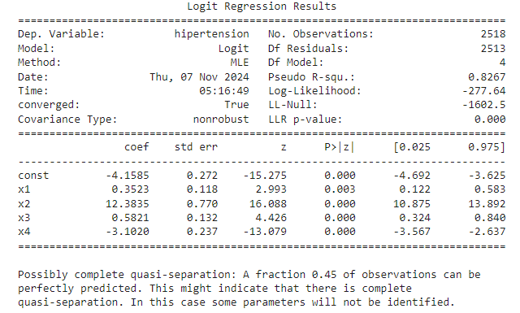
X_pred = df_limpio[['Age', 'Systolic', 'HR', 'PP']]
OLS Resultados de la Regresión

Slide 19
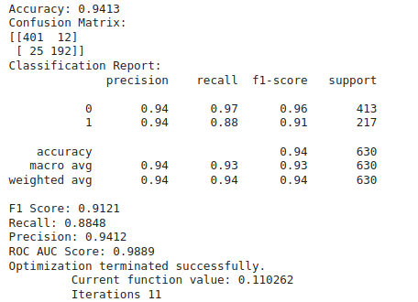
Conclusión
Todos los parámetros del modelo resultaron estadísticamente significativos, lo que indica que cada uno de ellos tiene un efecto notable en la predicción de la hipertensión. Los coeficientes positivos y negativos obtenidos ofrecen información valiosa sobre cómo cada variable influye en la probabilidad de hipertensión, permitiendo identificar factores de riesgo y guiar intervenciones preventivas.

Slide 20
Conclusiones
1
El modelo de regresión logística desarrollado para predecir la hipertensión en base a variables como la presión arterial sistólica (Systolic), frecuencia cardíaca (HR) y otros factores relevantes ha mostrado un rendimiento sólido y significativo. Con un pseudo R-squared de 0.8488, el modelo explica una gran parte de la variabilidad en la probabilidad de sufrir hipertensión, lo que sugiere que las variables seleccionadas son predictivas y relevantes para esta condición.
2
Sin embargo, la advertencia sobre la posible cuasi-separación sugiere que existe una fracción de observaciones que puede ser perfectamente predicha, lo que puede limitar la capacidad del modelo para generalizar en ciertos casos. Esto implica que, aunque el modelo es efectivo en su estado actual, se deben considerar ajustes adicionales o el uso de técnicas más complejas para abordar esta cuestión y mejorar la robustez del modelo.

